Slide 1

PK/FK + Surrogate Keys + Star Schema (DuckDB)
Definir grain (qué significa una fila)
Pasar de hostname a host_id
Validar integridad con evidencia (orphan check)
Definir grain (qué significa una fila)
Pasar de hostname a host_id
Validar integridad con evidencia (orphan check)
Notes:
Hoy convertimos el modelo en un ‘contrato ejecutable’: llaves, relaciones y evidencia.

Slide 2
¿Dónde vamos?
W01
Confiabilidad, escalabilidad y mantenibilidad
W02
JOIN puede “explotar”
W03
checks + contrato
Silver/Bronze estables
W04
performance + EXPLAIN
Hoy
Diseño relacional mínimo (PK/FK + llaves)

Slide 3

Grain (la idea más importante del día)
Grain = qué representa una fila
En nuestro Core:
fact_planet: 1 fila ~ 1 planeta (identificado por pl_name)
dim_host: 1 fila ~ 1 estrella anfitriona (identificada por hostname).
Notes:
Antes de hablar de PK/FK, el requisito es saber qué significa cada fila.

Slide 4
Identificadores únicos del Grain
Natural Key
Surrogate Key
Es una clave que ya existe en los datos del mundo real y que tiene significado propio.
Proviene del contexto.
Es única por naturaleza.
Tiene significado para humanos.
Puede cambiar (aunque idealmente no debería).
🧠 Ventajas
Más fácil de entender para humanos.
Evita duplicidad si el negocio ya garantiza unicidad.
⚠️ Desventajas
Si cambia, actualizarlo es costoso.
Puede ser largo o compuesto (varias columnas).
Puede tener ambigüedades o inconsistencias en el tiempo
Es una clave creada artificialmente por la base de datos, sin significado en el mundo real.
No tiene significado para humanos.
Nunca cambia.
Suele ser un número entero autoincremental o un UUID.
🧠 Ventajas
Nunca cambia → estabilidad total.
Más eficiente para índices y joins.
Simplifica relaciones complejas.
⚠️ Desventajas
No evita duplicados por sí solo.
Necesitas reglas adicionales (unique constraints).
Notes:
En analítica, surrogate keys son estándar. Kimball lo justifica por integración y performance

Slide 5
PK, UNIQUE, NOT NULL
PRIMARY KEY: identifica 1 fila (no duplicados, no nulos)
UNIQUE: no duplicados (pero puede permitir nulos según motor)
NOT NULL: no permite nulos
Notes:
No es teoría por teoría: estas reglas son parte del contrato.
DuckDB constraints (doc oficial).

Slide 6
Demo 1
Notes:
Esto convierte ‘hostname’ en una dimensión con llave estable y verificable

Slide 7
FOREIGN KEY (qué garantiza y por qué importa)
FK: cada host_id en fact debe existir en dim
Sin FK → “planetas huérfanos” → métricas falsas
Check mínimo equivalente (si no usas constraints):
  anti-join huérfanos = 0
host_id
Notes:
“FK es ‘seguro’, anti-join es ‘prueba’. En ingeniería queremos ambos: regla + evidencia.”

Slide 8
Demo 2
Notes:
Esta es la prueba de salud del modelo: si orphan_rows > 0, no hay confianza

Slide 9
Desglosando Demo 2
host_id INTEGER NOT NULL REFERENCES dim_host_sk(host_id)
fact_planet_sk.host_id solo puede contener valores que existan previamente en dim_host_sk.host_id.
Si intentas insertar un host_id que no existe en la tabla de dimensión → error.
Esto garantiza integridad referencial: cada planeta debe tener un host válido.
En términos de Data Warehouse:
  dim_host_sk = tabla de dimensión (catálogo de estrellas/hosts)
  fact_planet_sk = tabla de hechos (planetas observados)
  La FK asegura que cada hecho apunta a una dimensión existente.

Slide 10
Además…
El JOIN garantiza que:
  Solo se insertan planetas cuyo hostname existe en la dimensión.
  Por eso no se generan filas huérfanas.
Por lo que no debería haber planetas cuyo host_id no exista en la dimensión.
Si se intenta insertar un host_id que no existe en dim_host_sk.host_id el motor rechaza la inserción
También el motor rechazará la inserción si se ingresa una PRIMARY KEY repetida

Slide 11
Demo 3
Notes:
Lo importante no es el error: es ver que el sistema rechaza datos incoherentes

Slide 12
Contract update
En docs/data_contract.md debe quedar:
Datasets: dim_host_sk, fact_planet_sk
Grain:
  dim_host_sk: 1 fila por hostname
  fact_planet_sk: 1 fila por pl_name
Keys/Constraints:
  PK dim: host_id (y hostname UNIQUE)
  PK fact: pl_name
  FK fact → dim: host_id
Checks mínimos:
  orphan_rows = 0
  n_rows(dim) == n_keys(hostname)

Slide 13
Entregables (en clase) + evidencia
En clase
  Evidencia pegada en docs/w05a_evidence.md:
  COUNT(*) vs COUNT(DISTINCT hostname) en dim_host_sk
  orphan_rows en fact_planet_sk
1 entrada en docs/decisions_log.md (con conteos)
Tarea
Actualiza docs/data_contract.md con:
  grain, keys, checks
docs/w05a_modeling_notes.md:
Natural key vs surrogate (2–3 bullets)
Cuándo usarías FK (y cuándo preferirías validar con queries)

Slide 14
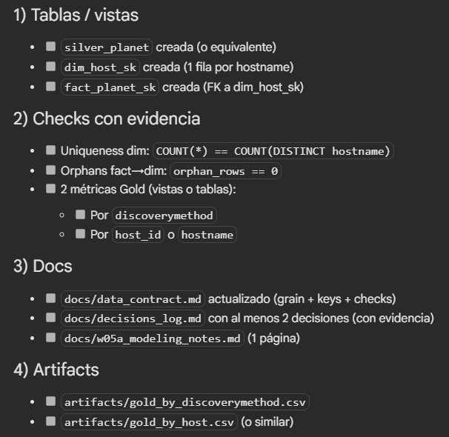
H2 (fin de semana): qué significa “entregar H2”

